Slide 1

Бизнес-процесс № 1
(ввести название!)
титульный лист должен содержать:
Название бизнес-процесса;
Номер, дата, подразделение;
Номер версии
Ф.И.О. автора (разработчика )
Синим шрифтом выделены примеры заполнения;
Черным и красным –стандартный текст:
не удалять
Версия № 1 / вводится впервые
Дата: 26.10.16
Разработчик: ФИО

Slide 2
содержание
Вводная часть:
Лист регистрации изменений
2. Глоссарий: термины, определения, сокращения
3. Нормативные ссылки и взаимодействия с другими бизнес-процессами
Кто:
4. Подразделения, участвующие в бизнес-процессе
5. Зоны ответственности (по ролям)
6. Роли и их полномочия
Что и как:
7. Схема процесса (этапы процесса)
8. Сроки выполнения задач по процессу
9. Основные правила бизнес-процесса
10. Документы в бизнес-процессе и их формат
Контроль:
11. Показатели эффективности бизнес-процесса
12. Порядок проверки соблюдения требований бизнес-процесса. Точки контроля
13. Правила изменения бизнес-процесса
14. Ресурсы бизнес-процесса
Приложения:
15. Приложение 1. Схема бизнес-процесса (Visio)
16. Приложение 2…n к бизнес-процессу
стандартное для всех бизнес-процессов

Slide 3
1. лист регистрации изменений
Версия, № | Дата | Суть изменений | Инициатор изменений
должен содержать всю историю изменений бизнес-процесса (начиная с первой версии), только согласованные и утвержденные версии по принятой процедуре
Notes:
структура управления: механизмы и последовательность

Slide 4
2. глоссарий: термины, определения, сокращения
в настоящем бизнес –процессе применяют следующие термины и определения:
Термин | Определение
организационная структура | разделение компании на структурные единицы с целью упорядочения управления, установления подчиненности и соподчиненности, распределения ответственности и полномочий
структурное подразделение | организационно-управленческая категория, определяющая место, связи, статус определенного элемента в системе управления (напр., департамент, отдел, сектор)
бизнес-единица | отдельная организационно оформленная активная структура бизнеса, осуществляющая полный цикл — маркетинг, производство, сбыт ит.д.
роль | определенный набор функций и зон ответственности в рамках данного бизнес-процесса
… | ….
в разделе должны содержаться определения, необходимые для уточнения или установления терминов, используемых в бизнес-процессе, а также перечень обозначений и сокращений с их полной расшифровкой.

Slide 5
2. глоссарий: термины, определения, сокращения
в настоящем бизнес –процессе применяют следующие сокращения :
Сокращение | Определение
РГ | Рабочая группа
КД | Коммерческий департамент
ГК | Группа Компаний
БП | Бизнес-процесс
… | …
… | …
в разделе должны содержаться определения, необходимые для уточнения или установления терминов, используемых в бизнес-процессе, а также перечень обозначений и сокращений с их полной расшифровкой.

Slide 6
3. нормативные ссылки и взаимодействие с другими бизнес-процессами
в настоящем бизнес-процессе использованы ссылки на следующие нормативные документы:
№ пп | Наименование документа | Действующая версия | Дата
взаимодействие с другими бизнес-процессами:
№ пп | № БП | Название | Версия | Дата

Slide 7
4. подразделения, участвующие в процессе
необходимо указать владельца бизнес-процесса и структурные подразделения Компании, на которые распространяются действия бизнес-процесса (смежные подразделения)
Владелец БП | Департамент Маркетинга | ДМ
Смежные подразделения-участники | Коммерческий Департамент Департамент Торговли Департамент Рекламы | КД ДТ ДР

Slide 8
5. зоны ответственности (по ролям)
устанавливаются и закрепляются обязанности и зоны ответственности по ролям за выполнение требований, установленных данным бизнес-процессом;
роль – это определенный набор функций и зон ответственности в рамках данного бизнес-процесса
в рамках одной роли могут быть сотрудники одной функции
№ пп | Ответственный (роль) | Зона ответственности
1 | Маркетолог | 1. Разработка промо-плана 2. Отчет по окончанию мероприятия
2 | …. | …..
3 | …. | …..

Slide 9
6. роли и их полномочия
если границы полномочий не предусматривают принятий решений, то решения эскалируются (передаются) на уровень выше в рамках данного бизнес-процесса
№ пп | роль в процессе | наименование должности | критерий | границы полномочий
1 | Маркетолог | Маркетолог | Бюджет | 30000-50000
 |  | ЗДДМ |  | 50000-100000
 |  | ДДМ |  | 100000 и выше
2 | … | …
 |  | …

Slide 10



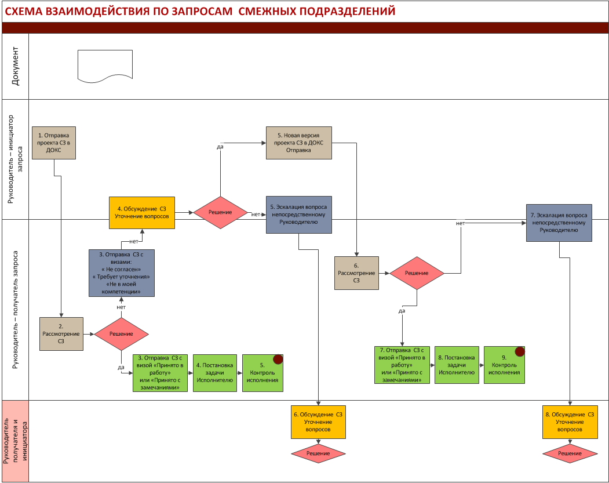
7. схема бизнес-процесса
→деятельность
→решение
→Конец
Документ
в этот раздел добавляется схема бизнес-процесса (объект Visio):
Делаем по ролям;
Горизонтальную
Бизнес-процесс описывается в цикле PDCA (планирование деятельности (P), выполнение деятельности (D), снятие результатов (C), действия по результатам (A)
Роли в процессе

Slide 11
8. сроки выполнения задач бизнес-процесса
в этом разделе устанавливаются сроки выполнения задач (работ) бизнес-процесса, указанных в Visio-схеме.
сроки задач указываем в рабочих днях или в датах, если необходимо – указываем время, до которого необходимо предоставить информацию
в случае если дата выпадает на выходной (праздничный) день, то срок переносится на предыдущий рабочий день.
№ пп | задача | роль | срок

Slide 12
9. основные правила бизнес-процесса
указываются основные правила бизнес-процесса
9.1 Средства коммуникаций в процессе
9.2 Конечный результат (при необходимости)
9.3 Отчетность
9.4 Делегирование (как осуществляется)
9.5 Остановка процесса (условия и действия)
9.6 Другие правила (которые необходимо указать по мнению владельца процесса)

Slide 13
10. документы в бизнес-процессе и их формат
в этом разделе перечисляются названия шаблонов отчетных документов и их форматы.
шаблоны прилагаются к бизнес-процессу в виде приложений (один файл – одно приложение)
№ пп | наименование документа | формат приложения | номер приложения
1. | Отчет о выполнении плана | XLS | 1

Slide 14
11. показатели эффективности процесса
указываются основные показатели эффективности бизнес-процесса
№ пп | показатель
1. | Объем продаж, шт
2. | Выручка, грн

Slide 15
12. порядок проверки соблюдения требований бизнес-процесса; точки контроля
  12.1 Проверка соблюдения требований данного БП проводится в процессе проведения выборочных и/или систематических внутренних аудитов и ОПД.
  Результаты аудитов предоставляются в виде сводных отчетов: Владельцу, Директорам
  12.2. Дополнительными контролерами выполнения данного БП являются:
    Маркетолог – при получении заявки на дегустацию;
    Юрист – при получении договора;
    В случае не соблюдения каких-либо указанные выше процедур, сотрудники обязаны информировать в виде электронных писем по корпоративной СЭД ДокС с замечаниями по выполнению процедуры следующих ответственных лиц :
контролеры | кого должны информировать контролеры
Маркетолог | Зам. Директора ДМ Зам. Директора КД
Юрист | Директор ОПД Инициатор договора Руководитель инициатора договора
в этом разделе указывается порядок информирования о сбоях в бизнес-процессе и способ передачи информации

Slide 16
13. правила изменения бизнес-процесса
устанавливаются требования к внесению изменений в данном БП, фиксируется последовательность действий по изменениям и ответственные лица.
  13.1 Изменения в бизнес-процесс вносятся:
  при изменениях организационной структуры и структуры управления Компании,
  при оптимизации процессов и процедур,
  при появлении новых видов деятельности,
  по результатам проверок соблюдения требований Компании,
  при форс-мажорных обстоятельствах (природные, техногенные и политические)
13.2 Инициировать изменения в данном БП может любой сотрудник ГК Класс. Соответствующие предложения высылаются посредством ДокС Владельцу БП и ОПД
  13.3 Владелец БП совместно с ОПД рассматривают необходимость предложенных изменений, и в случае таковой согласовывают рабочую группу, которая будет участвовать в доработке данного БП.
  13.4 Далее изменения в БП согласовываются по схеме согласования БП, которая регламентируется Порядком разработки, согласования, утверждения и пересмотра БП.
  13.5 После утверждения изменений к БП ОПД без дополнительного согласования вносит изменение в соответствующий пункт данного БП со ссылкой на номер и дату соответствующего приказа.
  13.6 Изменения также отображаются в листе регистрации изменений к данному БП.

Slide 17
14. ресурсы БП
Заполняем по необходимости
14.1. материальные
14.2. нематериальные
14.3. человеческие

